Slide 1
АОО «Назарбаев Интеллектуальные школы»
Тема: «Анализ наиболее трудных тем по итогам внешнего суммативного оценивания»
Химия

Slide 2
От качества уроков и от педагогического мастерства зависит качество знаний наших учащихся.

Slide 3
Основная школа
Анализ результатов внешнего суммативного оценивания выявил что учащиеся 10-го класса испытывали трудности по следующим темам:
Раздел | Тема | Навык
Химия вокруг нас | Оксиды | характеризует химические свойства амфотерных оксидов
Энергетика в химии | Экзотермические и эндотермические реакции | графически описывает процесс растворения вещества
Частицы и их строение | Типы кристаллических решеток | объясняет физические свойства вещества по типу кристаллической решетки
Закономерности протекания химических реакций | Процессы окисления и восстановления с точки зрения присоединения/потери электрона | объясняет окислительные свойства азотной кислоты
Химия вокруг нас | Химические свойства алкенов | записывает качественную реакцию на алкены
Химия вокруг нас | Номенклатура IUPAC | называет продукт качественной реакции на алкены
Частицы и их строение | Переходные металлы | составляет графическую формулу никеля
Закономерности химических реакций | Переходные металлы | анализирует природу никеля
Химия и жизнь | Макро- и микроэлементы | классифицирует биогенные элементы
Энергетика в химии | Планировать исследование для сравнения эффективности различного топлива | оценивает преимущества и недостатки эксперимента и предлагает пути совершенствования

Slide 4
Цель обучения: 8.3.1.2 различать экзотермические и эндотермические процессы Проблема: графически описывает процесс растворения вещества
Тема: Экзотермические и эндотермические реакции. Лабораторная работа №10 «Химические реакции, сопровождающиеся изменением энергии»
1. Какие процессы сопровождают растворение?
2. Растворение является только физическим или химическим процессом?
3. Какие факты доказывают, что растворение — сложный физико-химический процесс?
Notes:
Рекомендуется при подготовке к внешнему СО, провести эксперименты с целью актуализации знаний учащихся. Далее предложить им работу по графикам. Раздаточный материал 1

Slide 5
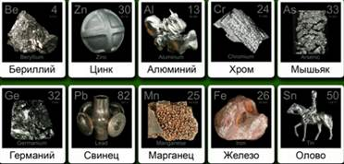
Тема: Оксиды. Лабораторная работа №1 « Изучение химических свойств оксидов»
Проблема: учащиеся не характеризуют химические свойства амфотерных оксидов
Предложите учащимся обсудить металлы, изображенные на рисунке:
Какие вопросы можно задать учащимся? Предложите вопросы, характеризующие их особенности.

Slide 6
Проблема: не объясняет физические свойства вещества по типу кристаллической решетки
Почему учащиеся испытывают затруднения при определении физических свойств по типу кристаллической решетки?

Slide 7
Тема «Типы кристаллических решеток» Проблема: не объясняет физические свойства вещества по типу кристаллической решетки
Физические свойства | Вещества
 | О₂ | Н₂О | NaCl | C
Агрегатное состояние | Газ | Жидкость | Твердое | Твердое
Плотность, г/см³ | 1,429 (г/л) | 1,000 | 2,165 | 2,265
Цвет | Бесцветный | Бесцветный | Белый | Черный
t_{пл}, °С | –218,8 | 0,0 | +801,0 | –
t_{кип}, °С | –182,97 | +100 | +1465 | +3700
Растворимость в воде | Малорастворим | – | Растворим | Нерастворим
Электропроводность | Неэлектропроводный | Слабая | Проводник | Проводник
В целях актуализации знаний предложите учащимся выполнить задания.
Задание 1: Опишите физические свойства веществ: O₂, H₂O, NaCl, графит С. Заполните сравнительную таблицу.

Slide 8
Задание 2: Покажите взаимосвязь данных определений
Строение атома
Химическая связь
Кристаллическая решетка
Свойства вещества
Используя данные таблицы определи кристаллические решетки у О₂, Н₂О, NaCl, С?

Slide 9
Задание 3. «Взаимосвязь вида химической связи и типа кристаллической решетки»
Отметить верные и неверные утверждения:
1. Связь образуется между атомами металлов и неметаллов. 2. Связь образуется между атомами металлов. 3. Связь образуется между атомами неметаллов. 4. В процессе взаимодействия атомов образуются ионы. 5. Образовавшиеся молекулы поляризованы. 6. Связь устанавливается за счет спаривания электронов без сдвига общих электронных пар. 7. Связь устанавливается путем спаривания электронов и сдвига общей пары к одному из атомов. 8. В процессе химической реакции происходит полная передача валентных электронов от одного атома реагирующих элементов к другому.

Slide 10
Задание 3. «Взаимосвязь вида химической связи и типа кристаллической решетки»
9. Соединения с данным видом связи образуют кристаллическую решетку ионного типа. 10. Для соединений с этим видом химической связи характерны кристаллические решетки молекулярного типа. 11. Соединения с таким видом связи образуют кристаллические решетки атомного типа. 12. Соединения могут быть газообразными при обычных условиях. 13. Соединения твердые при обычных условиях. 14. Соединения с таким видом связи обычно тугоплавкие. 15. Вещества с таким видом связи могут быть жидкими при обычных условиях. 16. Вещества с такой химической связью имеют запах. 17. Вещества с такой химической связью имеют металлический блеск.

Slide 11
Старшая школа Анализ результатов внешнего суммативного оценивания выявил что учащиеся 12-го класса испытывали трудности по следующим темам:
Раздел | Тема | Навык
Химия вокруг нас | Полимеры | описывает физические свойства полимеров
 | Сложные эфиры | представляет структурные формулы продуктов щелочного гидролиза сложных эфиров
 | Оптическая изомерия | дает определение термину оптический изомер
 | Бензол | записывает уравнение восстановления и называет продукт реакции
Частицы и их строение | Хроматография | называет области применения хроматографии
 |  | описывает метод использования хроматографии
Энергетика химических реакций | Реакции переходных металлов | записывает уравнение реакции металл-аква ионов с раствором аммиака
Закономерности химических реакций | Гравиметрия | предлагает способы по улучшению эксперимента
 | Качественный анализ неорганических веществ | на основе эксперимента описывает наблюдения и делает выводы

Slide 12
Полимеры
Характеристика задания: описать физичечские свойства полимеров
Классификаторы | Примеры
Полученные полимеризацией
Полученные поликонденсацией
Синтетические
Природные
Искусственные
Рекомендуется обратить особое внимание на:
- описание внешнего вида полимеров;
- объяснить отношение полимеров к нагреванию (размягчается, становится прозрачным, плавится, можно вытянуть нить или нет, чернеет и т.д.)
- описание процессов горения полимеров (цвет пламени, характерные признаки горения-коптящее пламя, прерывистое пламя, характерный запах, горит ли вне пламени).

Slide 13
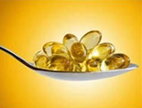
Тема «Сложные эфиры»
Актуализация знаний:
Существует большое количество органических соединений, содержащих кислород (кислородсодержащие органические соединения). Опишите их особенности.
Дйте сравнительную характеристику спиртам, альдегидам, кетонам и карбоновым кислотам.
Напишите уравнение реакции взаимодействия карбоновой кислоты и одноатомного спирта. Укажите сложноэфирную связь.

Slide 14
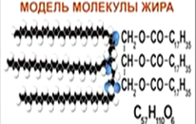
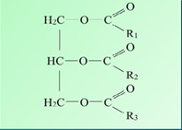
Сложные эфиры Проблема: представляет структурные формулы продуктов щелочного гидролиза сложных эфиров
1. Предложите составить молекулы сложных эфиров и показать образование сложноэфирной связи.
2. Составить реакции гидролиза (омыления) для представленных эфиров.
3. Ответить на вопрос: как можно выделить свободные жирные кислоты из мыла?

Slide 15
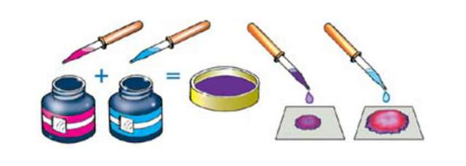
Хроматография Характеристика задания: называет области применения хроматографии Вопрос: В чем заключается метод хроматографии?
Задание 1. Области применения
(составлние диаграммы-паук)
нефтехимия и химическая промышленность;
контроль состояния окружающей среды;
анализ пищевых продуктов и лекарственных препаратов;
клинический анализ;
научные исследования.

Slide 16
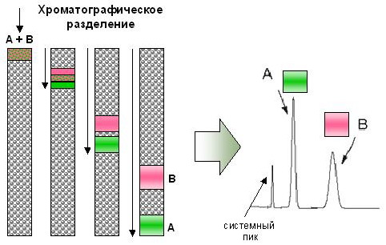
Хроматография Характеристика задания: называет области применения хроматографии
Задание 2. Преимущества анализа (составление сравнительной таблицы)
Высочайшая селективность
Воспроизводимость результатов
Многокомпонентность анализа
Низкие пределы обнаружения (0.1 мкг/л)
Широкий диапазон линейности (1-1000 мкг/л)
Малый расход пробы ( < 1 мл)
Экспрессность анализа
Простота эксплуатации и возможность полной автоматизации

Slide 17
Хроматография
Характеристика задания:
описывает метод использования хроматографии
Типичная ошибка: учащиеся неверно указывают последовательность выполнения хроматографического анализа
Задание 1.
1. Рассмотрите и сравните два типа хроматографии: газовая и жидкостная.
2. Изучите последовательность выполнения эксперимента.
3. Какой из методов возможно осуществить в лабораторных условиях?
4. На какие особенности необходимо обратить внимание. Отразите все ответы в сравнительной таблице.
Notes:
Приложение 2.

Slide 18
Развитие исследовательских навыков для выполнения практической части экзамена
Характеристика задания: предлагает способы по улучшению эксперимента
Для устранения проблем необходимо:
Обратить внимание на развитие умений у учащихся видеть проблемы, что помогает увидеть объект исследования с разных сторон.
Например, самостоятельно составить план эксперимента по качественному анализу неизвестного вещества.
Можно предложить провести взаимооценивание плана обменявшись в группах или парах. Необходимо предложить способы, котореы бы улучшили эксперимент и привели бы к положительным результатам.
Далее проводится эксперимент, записываются результаты, обсуждаются в группах, снова предлагаются способы его улучшения.

Slide 19
Развитие исследовательских навыков для выполнения практической части экзамена
Характеристика задания: на основе эксперимента описывает наблюдения и делает выводы
Для развития навыков наблюдений и умений делать выводы необходимо:
Использовать метод наблюдений (восприятие изучаемого явления или объекта на особом уровне, что помогает направлять мыслительную деятельность учащихся, на этапе формирования исследовательских умений).
Например, при выполнении реакций качественного анализа, можно предложить исследовать готовые результаты эксперимента. Учащиеся наблюдают осадки, выделение газа неизвстных веществ. Отмечают особенности реакций.
На основании наблюдений они составляют таблицу и делают выводы.

Slide 20
Задание по выполнению эксперимента.
1 вариант задания | 2 вариант задания
1. Налейте в пробирку 2 мл раствора хлорида алюминия, добавьте по каплям раствор разбавленной щелочи до образования студенистого осадка. Напишите ионные уравнения проведенной реакции. 2. Разделите содержимое пробирки пополам и добавьте к одной части раствор серной кислоты, к другой — раствор гидроксида натрия до «исчезновения» осадка. Напишите ионные уравнения осуществленных реакций. 3. Сделайте вывод о характере химических свойств гидроксида алюминия. | Даны вещества оксид меди(II), цинк и растворы нитрата магния, гидроксида натрия, хлорида алюминия, серной кислоты, соляной кислоты, карбоната натрия. Используя воду и вещества только из этого списка получите гидроксид алюминия и исследуете его химические свойства. Опишите признаки проведённых реакций. Для реакций ионного обмена запишите сокращённое ионное уравнение. Сделайте выводы.
Характеристика задания: сравните оба задания, ответьте на вопросы.
1. Какое задание направлено только на репродуктивное выполнение?
2. Что бы Вы улучшили в заданиях для усиления развития исследовательских навыков?
Notes:
Приложение 3

Slide 21
Спасибо за внимание!

